Slide 1

Országgyűlés mobilalkalmazás bemutatása

Slide 2
Bevezető
Az Információs és Rendszer Üzemeltetési Főosztály irányí-tásával az informatikai főosztályok, illetve külső vállalkozó közös munkájának eredményeként olyan mobilalkalmazás készült, amely:
  bárki által használható egy megfelelő okostelefon segítségével (Android 4.0, iOS 8, WindowsPhone 8.1 és ezeknél újabb mobiloperációs rendszerekre)
  könnyen kezelhető, egyértelmű formában megjeleníti a parlamenti munkát támogató információkat,
Az alkalmazás lehetővé teszi, hogy a felhasználó folyamatosan frissülő információkhoz jusson az Országgyűlés plenáris és bizottsági üléseiről, aktuális irományairól, a képviselők és a szószólók adatairól.

Slide 3
Elérhető tartalmak
Az irományok jegyzéke és azokra mutató weblink, valamint a letölthető PDF linkje,
a képviselők és a nemzetiségi szószólók adatlapjai,
az ülések naptár nézetben.
az ülésrend.
a bizottsági ülések,
a bizottságok aktuális meghívói,
élő közvetítés,
hírek,
elérhetőségek.

Slide 4
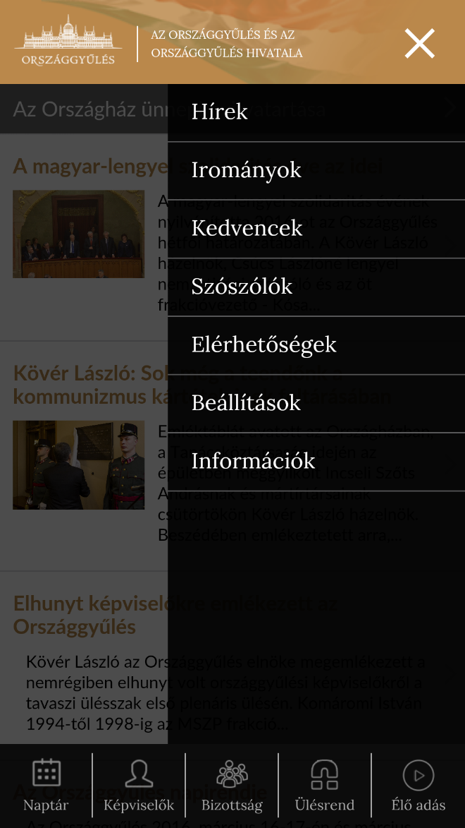
Az alkalmazás használata
A használathoz internet kapcsolat szükséges.
Alsó menüsáv a gyakran használt funkcióknak.
Lenyíló menü az egyéb funkcióknak.
Mindenhonnan az oldal tetején látható „< vissza” gombbal vissza lehet navigálni az előzőleg megtekintett oldalra.

Slide 5
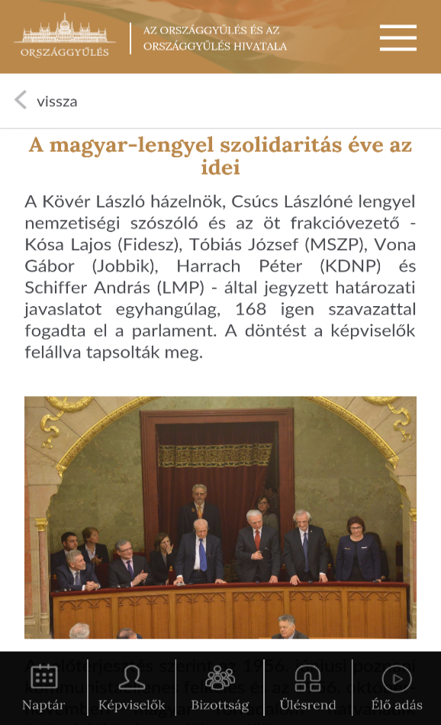
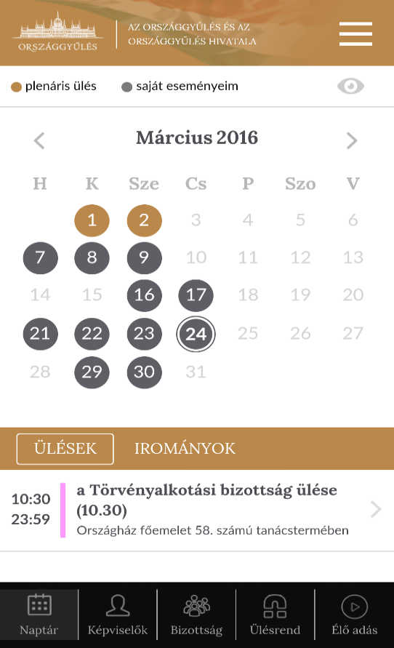
Főbb funkciók 1.
A bejelentkező kép után a Hírek menüpont jelenik meg.
Az adott hírt megérintve a szöveg a részletesebben olvasható.
A naptár nézet a plenáris és bizottsági ülések időpontját jeleníti meg és az aznap tárgyalt irományokat.
Az ülések és az irományok részletei is megtekinthetők.

Slide 6
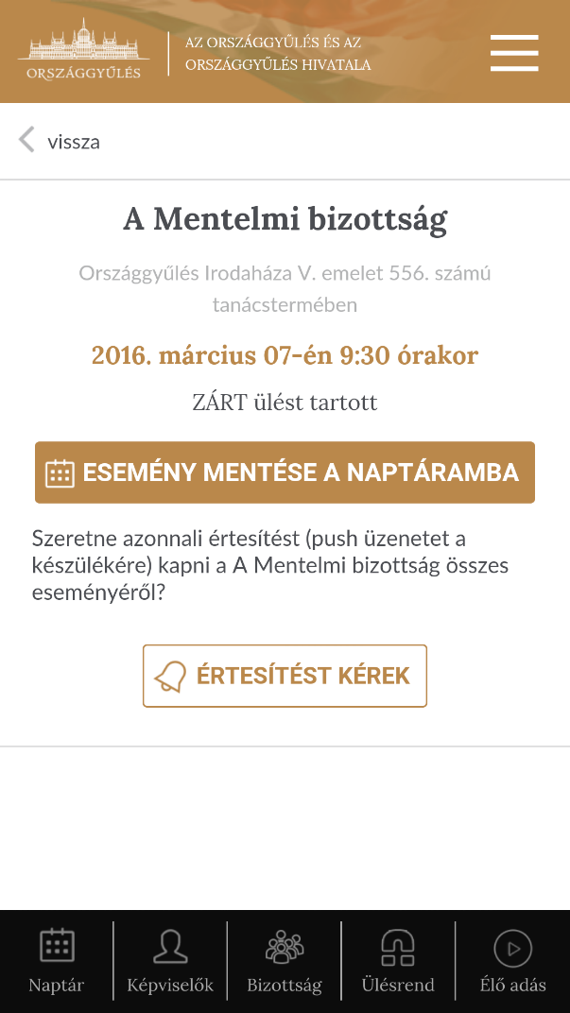
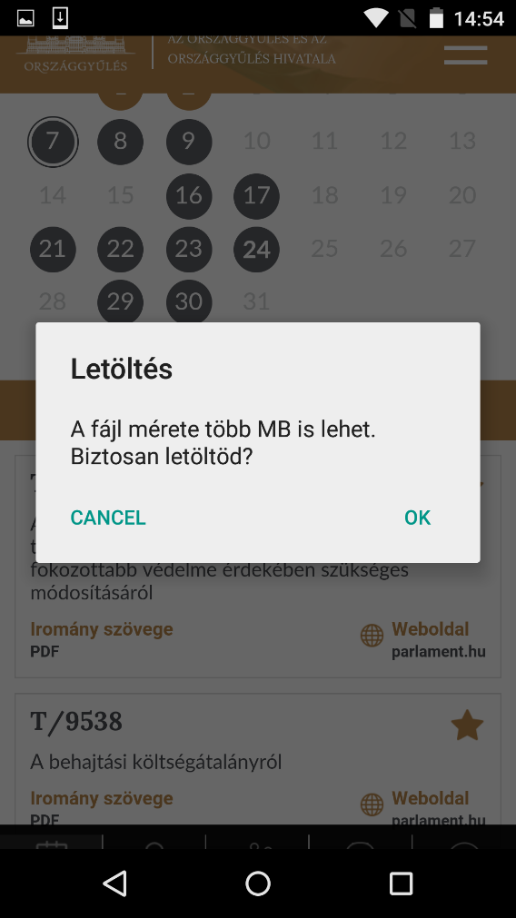
Főbb funkciók 2.
Az ülések időpontját a készülék naptárába lehet menteni, vagy emlékeztető értesítést lehet róluk kérni.
Az irományokat letölthetjük a telefonra, megtekinthetjük az adatlapját, vagy a kedvencek közé is tehetjük későbbi feldolgozásra.

Slide 7
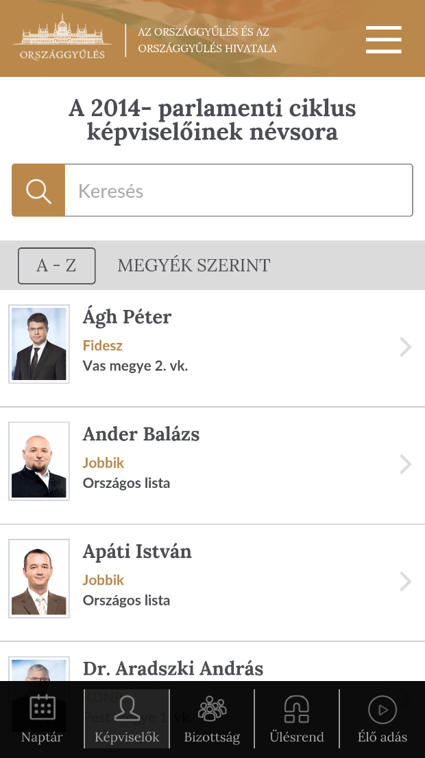

Főbb funkciók 3.
A képviselők oldalon a parlamenti képviselők listája jelenik meg.
Lehet névre is keresni.
Rendezhetünk
  névsor és
  megyék szerint
Egy képviselőt kiválasztva a részletes adatait tartalmazó oldalára jutunk.
A részletes oldalon „lapozhatunk” a képviselők között.

Slide 8
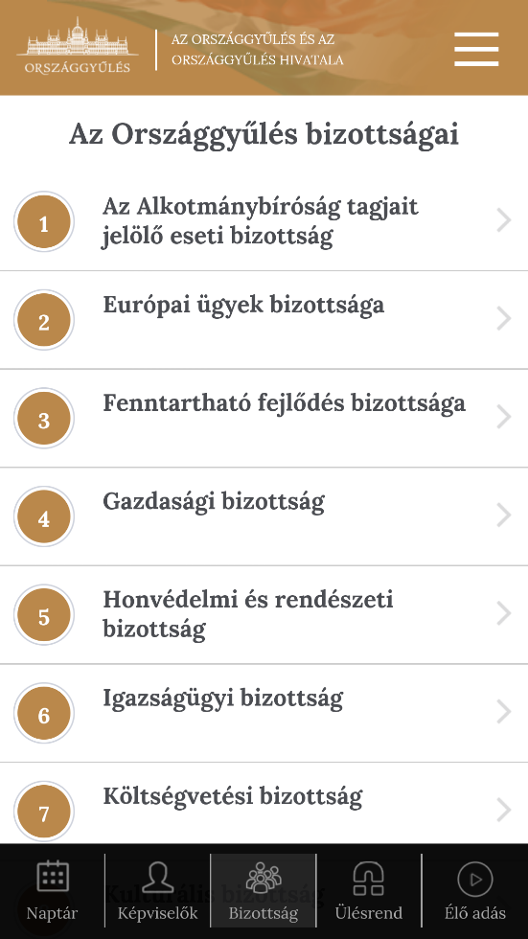
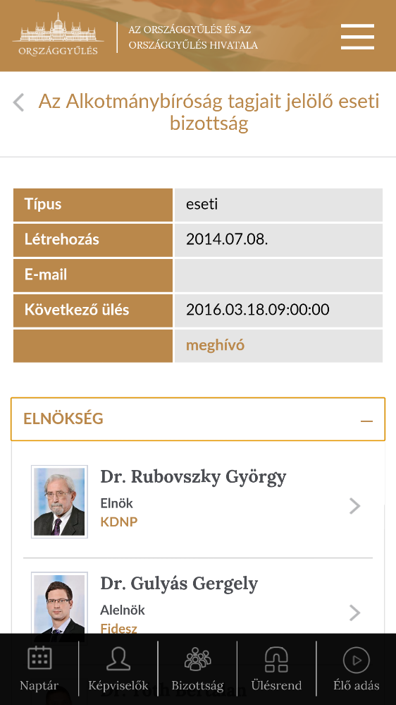
Főbb funkciók 4.
A Bizottság menüpont alatt a bizottságok listája látható.
Megtekinthetők a bizottság részletes adatai és a következő ülés meghívója is.

Slide 9
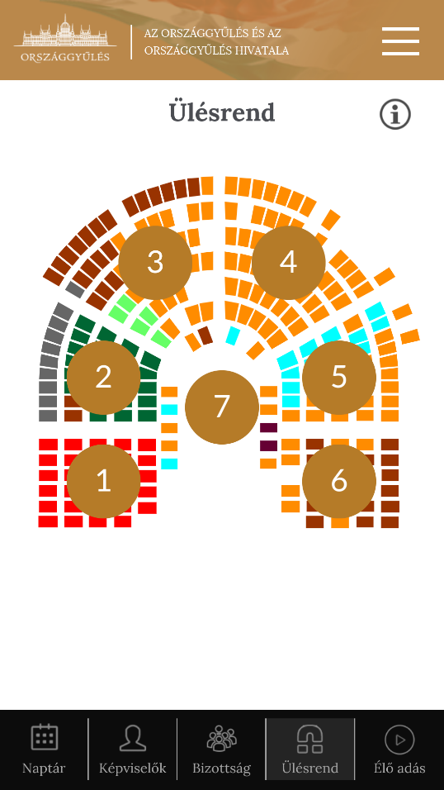
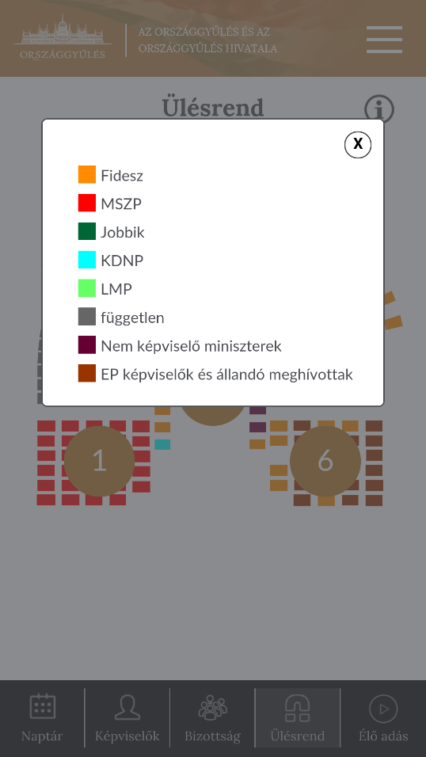
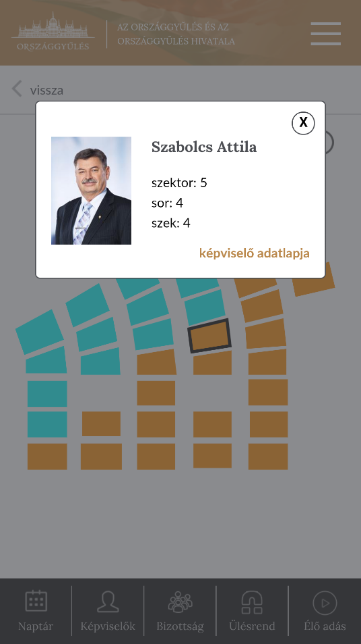
Főbb funkciók 5.
Az Ülésrend oldalon az alsóházi ülésrend képe látható, ami 7 nagyobb részre van felosztva, innen lehet eljutni az adott szektorban ülő képviselők részletes adataihoz.

Slide 10
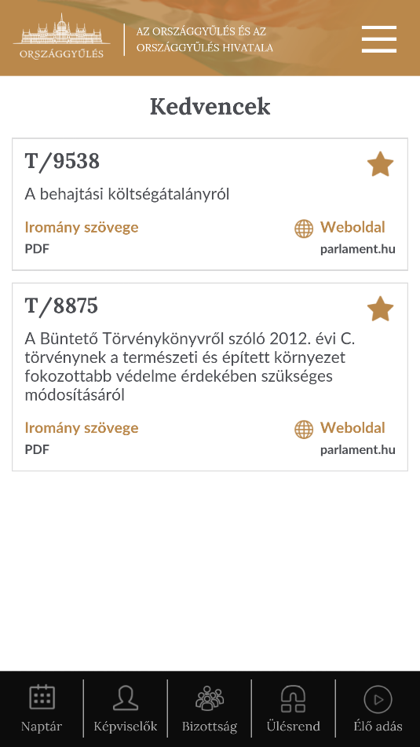
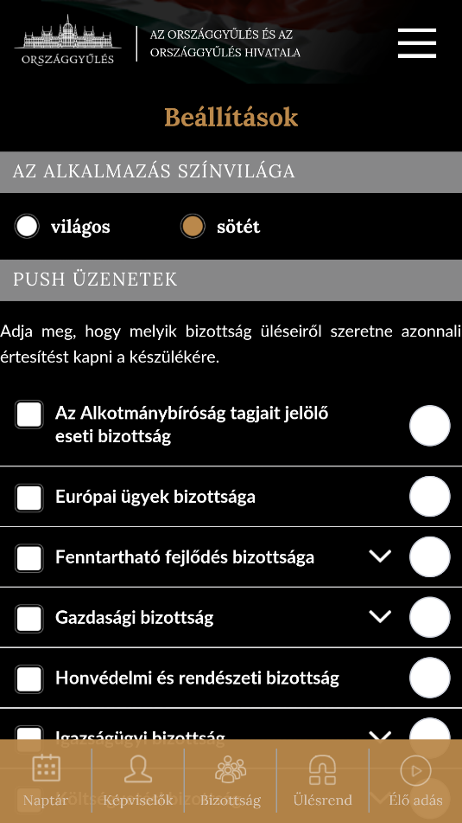
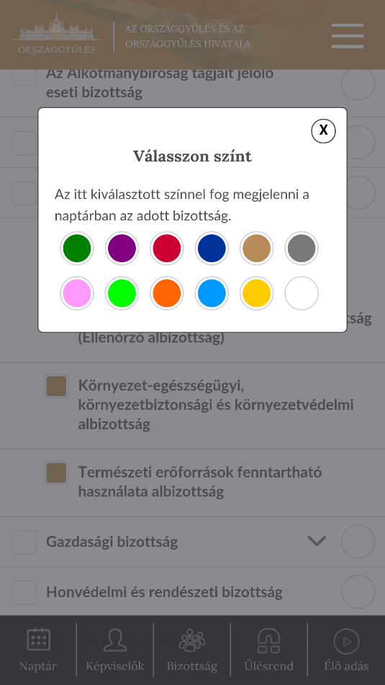
Főbb funkciók 6
A Kedvencek menüpontban a Naptár oldalon kedvencekhez adott irományok listája látható.
A Beállítások menüpontban az alkalmazás színvilága és a bizottsági ülésekre való feliratkozás állítható be.

